Slide 1

우리 회사 기준으로 “이 입찰에 들어가야 하는가”를
근거와 함께 10분 안에.
솔리데오 사내 해커톤 2026 · 발표 20분 + Q&A 10분
발표자 {이름 · 부서}
Notes:
SOL RADAR 는 공공 SI 영업팀이 '이 입찰에 들어가야 하는가' 를 근거와 함께 판단하도록 돕는 의사결정 지원 플랫폼입니다. 낙찰 확률을 지어내지 않고, 자격 판정 · 점수 · 근거를 보여 주며, 최종 결정은 사람이 내리고 기록합니다.
근거: docs/18-HACKATHON.md §1. 시간 0:20.

Slide 2
아이디어의 출발: 입찰 전에 있었으면 했던 네 순간
1
입찰 전에 영업팀 · 경영진 · 사업 참여자가 우리에게 맞는 공고를 미리 추천받는다.
2
우리 직원들의 역량을 기준으로 수행 가능 · 불가능을 판정받는다.
3
그 공고에서 우리 회사가 어디에 강하고 어디가 약한지 본다.
4
공고를 카카오톡으로 받아본다.
공고를 찾아주는 도구는 이미 있다. 우리 회사 기준으로 AI 가 판단해 주는 사내 서비스는 없다.
Notes:
네 순간은 발표자가 2026-10-21 에 적은 원문입니다. 제품 용어로 1 은 추천 공고(BID_RECOMMENDED, ADR-038), 2 는 필수 자격 판정 + 인력 가용성 점수(08 §2 · §5), 3 은 5요소 점수 분해 · 미충족 사유 · 가정 재계산(ADR-037), 4 는 카카오톡 '나에게 보내기'(ADR-038, green 조건)입니다. '찾아주는 도구' 는 사용자 진술이고 도구 이름은 확인하지 않았으므로 이름을 말하지 않습니다. 카카오가 freeze 까지 안 되면 4번을 '공고를 알림으로 받아본다(인앱 알림 구현, 카카오톡은 설계)' 로 바꿉니다.
시간 0:50.

Slide 3
공공 AI 예산은 늘고, 공공 SW 사업은 해마다 1만 6천 건
9.9조원
9.4조원 (+84%)
2026년 전 부처 AI 예산
2027년 과기정통부 AI 예산안
41개 부처 741개 사업
2026년 5.1조 → 9.4조
3,723억원
6.47조원 · 16,274건
2027년 조달청 혁신조달 · 공공조달 AI 전환
2026년 공공 SW · ICT장비 수요예보
전년 대비 +750억
건수 +5.6%, SW 구축 76.7%
2027년 전 부처 AI 예산 합계는 공식 발표가 없다. 과기정통부 9.4조가 “전체의 57%” 라는 보도에서 역산하면 약 16.5조(추정).
출처: 국가AI전략위원회 통합 설명자료(2026-03) · 과기정통부 2027 예산안 브리핑(2026-09-01) · 조달청 2027 예산안 보도(2026-09-01) · 과기정통부 수요예보 확정 발표(2026-03-31). URL 은 명세 부록 C.
Notes:
공공 AI 예산은 2026년 9.9조로 전년의 3배 수준이고, 2027년 과기정통부 몫만 9.4조로 84% 늘었습니다. 조달청은 공공조달 AI 전환에 3,723억을 잡았습니다. 우리가 뛰는 시장인 공공 SW 사업은 2026년 수요예보 기준 6.47조 · 16,274건이고 그중 SW 구축이 76.7% 입니다. 공고는 늘고, 발주처는 AI 를 요구합니다. 공고를 고르는 쪽도 AI 가 필요합니다.
보조: 2025년 공공조달 전체 238.5조원(명목 GDP 8.9%, 18 §2.1). 수요예보는 기관 제출 예정치이지 확정 예산이 아닙니다. 16.5조는 추정입니다.
출처 URL: https://aikorea.go.kr/web/board/brdDetail.do?menu_cd=000012&num=349 · https://www.korea.kr/briefing/policyBriefingView.do?newsId=156777277 · https://www.bloter.net/news/articleView.html?idxno=672323 · https://m.news.nate.com/view/20260901n28538 · https://www.etnews.com/20260331000183 · https://www.dataeconomy.co.kr/news/articleView.html?idxno=42818
시간 0:50.

Slide 4
지금은 사람이 거르고, 판단 근거는 남지 않는다
공고 발견
키워드 알림. 노이즈가 많고 발주계획 → 사전규격 → 공고 흐름을 사람이 다시 잇는다
하루 약 65건
16,274건 ÷ 250 영업일(추정, 전체 공공 SW 수요 기준)
자격 확인
공고문 · 첨부를 눈으로. 필수 자격 하나를 놓치면 제안서 작업 전체가 무효
공고 1건 30분
참여 판단
책임자의 경험과 감. 근거가 남지 않는다
검토 시간 가설(측정 전). 10-22~23 예비 검증 n=3 뒤 실측값으로 교체
변경 추적
정정공고를 사람이 다시 확인. 마감 · 예산 · 자격 변경을 놓친다
표는 데모 기업 가설(18 §2.2)
Notes:
하루 65건은 전체 공공 SW 수요를 영업일로 나눈 값이고, 우리 관심 분야는 그 일부입니다. 1건 30분은 아직 가설입니다. 이번 주 실제 공고 3건으로 재서 숫자를 바꾸겠습니다.
금지: '매일 수백 건'. 근거: 18 §2.2 고통 표, 01 성공 측정. 시간 0:30.

Slide 5
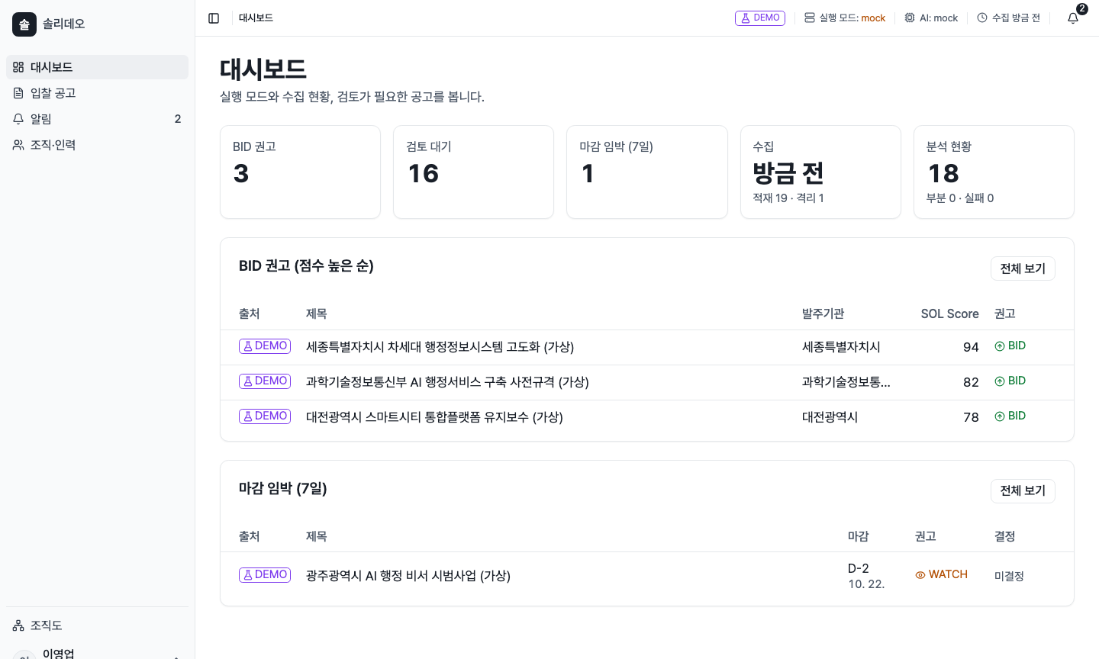
실용성 ① 수집부터 결정 기록까지 한 화면에서
수집
→
필수 자격 판정
→
SOL Score
→
근거 인용
→
사람 결정 기록
→
알림
수집(나라장터 API) → 필수 자격 3값 판정 → SOL Score 5요소 → 원문 인용 근거 → BID/WATCH/NO-BID 결정 기록 → 인앱 알림
[영상 클립 1 · 90초 · 녹화 · 실행 모드 mock · DEMO 데이터] 대시보드: BID 권고 3건 · 검토 대기 16건 · 마감 임박 1건(FX-14 D-2 WATCH) · 수집 적재 19 · 격리 1 · 분석 완료 18 → 공고 목록 BID 필터, 점수 내림차순 94 · 82 · 78 → FX-01 세종 차세대 행정정보시스템 고도화 상세: 필수 자격 3건 충족, SOL Score 94, 근거 서랍에서 원문 인용(공고 본문 · 문자 195–217 · 원문 대조: 정규화 후 일치).
▶ 영상 클립 1 · 90초 · 10-25 촬영 뒤 영상으로 교체
Notes:
지금 보시는 건 mock 모드, 가상 공고 20건입니다. 화면마다 DEMO 배지가 있습니다. 대시보드에서 오늘 들어갈 만한 공고 3건이 바로 보이고, 목록에서 점수순으로 거른 뒤 1등 공고를 엽니다. 필수 자격 3건이 '충족' 이고, 각 판정 옆에 근거가 붙어 있습니다. 근거 서랍을 열면 공고 원문의 몇 번째 글자인지까지 나옵니다. 이 인용은 AI 가 쓴 문장이 아니라 원문과 대조해 통과한 문장입니다. 대조에 실패한 인용은 무효 처리합니다(CITATION_FAILED). 영업팀의 실제 순서, 발견 → 자격 → 판단 → 기록이 한 화면에 이어집니다.
정지 화면 대체: docs/evidence/phase-3/e2e/20261020-phase3-dashboard-loaded-1440.png · 20261020-phase3-bid-detail-loaded-1440.png · 20261020-phase3-bid-detail-evidence-open-1440.png. 근거: 19 §4 S2 · S3, 15 §5, 2차 리허설 5~8번(docs/evidence/demo-day/20261021-1144/checklist.md). 시간 2:20.

Slide 6
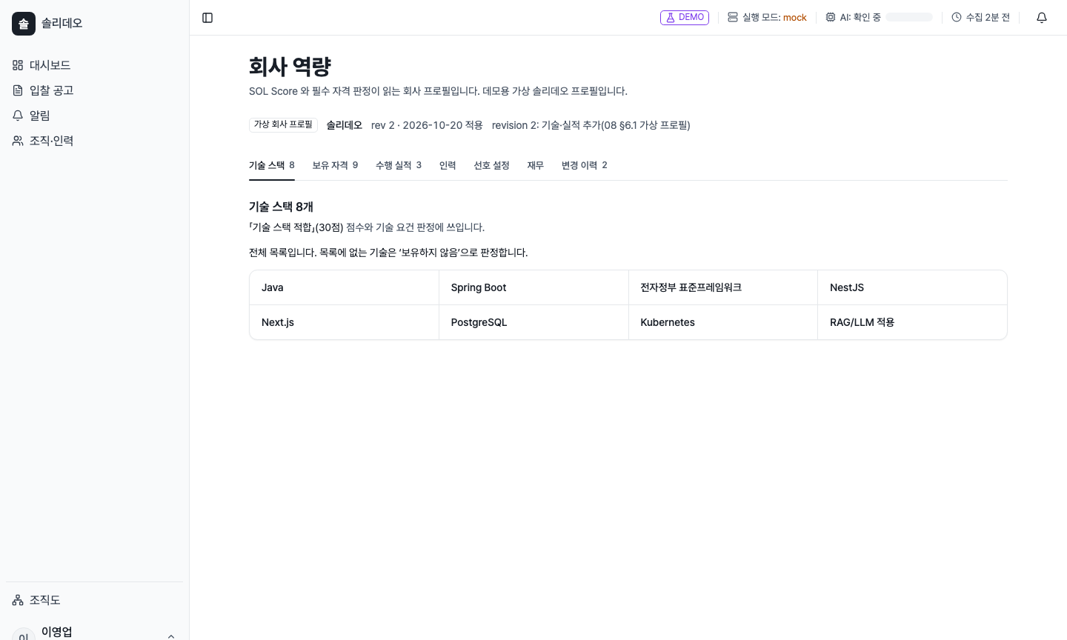
실용성 ② 점수의 입력은 우리 회사 프로필과 인력이다
회사 프로필 7탭: 기술 스택 · 자격 · 면허 · 수행 실적 · 재무 · 인력 · 선호 · 이력
가상 직원 명부 200명 · 조직도. 점수 계산 대상 27명, 가용 20 FTE → 인력 가용성 20점의 입력
분석마다 프로필 rev 가 기록된다 → 같은 입력이면 같은 점수
개인별 자격증 · 실적을 분석 입력에 직접 연결하는 부분은 아직 미완성
배지 “가상 회사 프로필로 분석” — 회사명 · 부서 · 직급은 솔리데오, 직원 · 사진 · 자격 · 실적 · 재무는 가상
[그림] 회사 역량 화면 '기술' 탭(1440px): 보유 기술 스택 목록과 숙련도. 상단에 DEMO 배지.
Notes:
점수는 공고만 보고 나오지 않습니다. 우리 회사 프로필과 인력이 입력입니다. 지금은 가상 솔리데오 프로필이고 실제 도입 때 실제 프로필을 넣습니다. 개인별 자격증 · 실적을 분석 입력에 직접 연결하는 부분은 아직 완성되지 않았습니다. 질문이 오면 ADR-019(실명 재사용 금지, 명부와 계정 분리)를 말합니다.
인력 수치는 main 정본(08 §6.1: 27명 · 20 FTE) 기준. ADR-043(200명 전원 · 95.5 FTE) 채택 시 갱신. 근거: 08 §6.1 · §9, ADR-019 · 021, docs/evidence/phase-3/company/20261020-company-read-report.md. 시간 0:50.

Slide 7
실용성 ③ 이미 있는 시스템에 붙는다
연동 지점 | 방식 | 상태
나라장터 data.go.kr Open API 4종(입찰공고 · 사전규격 · 발주계획 · 업종) | OfficialApiConnector. 무료 · 자동승인 · 개발계정 서비스당 1,000건/일 | live 실수집 86건(2026-10-20)
공고 첨부(HWP · PDF) | allowlist 다운로드 → DocumentParser | 미구현. 목록만 저장(PENDING)
사내 시스템 · BI | REST /api/v1(zod 계약 · Bearer 토큰) 21개, outbox 이벤트 | 구현
인증 · 조직 | Supabase Auth, 조직별 RLS, 업무 역할 4종 | 구현
AI 모델 | 회사가 운영하는 vLLM API(Qwen3.8-Flash-Next) + 회사 GPU 결정 모델 서버 | 어댑터 구현. 실추론은 엔드포인트 응답 대기
알림 | 인앱(구현) · 카카오톡 “나에게 보내기”(구현 중) · 메일 SMTP(착수 전) | freeze 10-24 22:00 기준으로 표시
ERP | 범위 외. API 로 붙일 수 있는 구조만 | —
Notes:
새 시스템을 깔라는 게 아닙니다. 나라장터 공식 API 로 실제 공고를 이미 86건 받아 왔고, 사내 BI 나 그룹웨어는 REST 로 붙입니다. 모델은 회사가 이미 운영하는 Qwen API 를 그대로 씁니다. 첨부 파싱은 아직 없습니다. 카카오톡은 시연용 '나에게 보내기' 이고 운영은 알림톡(사업자 · 템플릿 검수)으로 바꿔야 합니다. 표의 '상태' 열은 10-24 freeze 뒤 갱신합니다.
근거: 07 §1.1 · §2.1, 05, ADR-038 · 041, docs/evidence/demo-day/20261020-1434/run-modes.md, limitations.md §3. 시간 1:20.

Slide 8
실용성 ④ 시간은 가설로, 비용은 구조로 말한다
공고 1건 검토 | 지금(가설) | SOL RADAR(목표)
소요 시간 | 30분 | 10분(사람 최종 확인 포함)
예비 검증 X2(실제 공고 3건, n=3) | {측정 전} | {측정 전}
월 100건 검토 가정 시 | 50시간 | 17시간(가설 × 가정)
비용
외부 모델 API 비용 0 — 회사가 운영하는 vLLM API 와 회사 GPU 를 재사용
비용
회사 기밀 외부 송출 0 — 공고와 가상 프로필만 사내 엔드포인트로
비용
hosted 모델 API · 클라우드 GPU 임대 미사용(승인 전 호출 금지, ADR-010)
품질
필수 자격 누락 0 목표. 정보 부족은 미충족이 아니라 “확인 필요”
측정 전인 칸은 비워 둔다. 추정값을 넣지 않는다. 클라우드 운영비(Supabase · 배포)는 산정 전.
Notes:
시간은 아직 가설입니다. 30분과 10분은 측정 전이고, 이번 주 실제 공고 3건으로 재서 이 표를 바꿉니다. 월 100건은 가정이고 발표자가 회사 실제 건수로 바꿔 말할 수 있습니다. 비용은 구조로 말씀드립니다. 외부 모델 API 를 쓰지 않으니 호출 비용이 없고, 데이터가 밖으로 나가지 않습니다. 클라우드 운영비(Supabase · 배포)는 아직 산정하지 않았습니다.
근거: 01 성공 측정, 18 §4, experiment-tables.md (b), ADR-010 · 034. CFO 질문은 명세 부록 B 1 · 2. 시간 1:00.

Slide 9
창의성 ① 기존 서비스는 '찾기'까지, 우리는 '우리 기준 판단'까지
항목 | 인포21C | 비드폼 | 산군 | SOL RADAR
① 공고 검색 | 확인 | 확인 | 확인 | 구현
② 조건별 필터 | 확인 | 확인 | 확인 | 구현
③ 관심 공고 · 알림 | 확인(알림톡 · SMS) | 확인(문자) | 확인(이메일 · 카카오톡) | 인앱 구현 · 카카오톡 구현 중
④ 공고 요약(AI) | 미확인 | 미확인 | 확인(산군AI) | 구조화 추출(설명 생성 미구현)
⑤ 기업 맞춤 적합도 | 확인(투찰가 · 적격심사) | 확인(적격심사 기준 수집) | 미확인 | SOL Score 5요소
⑥ 참가자격 판정 | 미확인 | 확인(검수팀 수작업 · 시설업종) | 미확인 | 규칙 엔진 3값 자동 판정
⑦ 보유 인력 적합도 | 미확인 | 미확인 | 미확인 | 가용 FTE 점수
⑧ 참여 · 관망 · 불참 권고 | 미확인 | 미확인 | 미확인 | BID / WATCH / NO-BID
⑨ 판단 근거 원문 인용 | 미확인 | 미확인 | 미확인(원문 링크만) | 인용 + 원문 대조 검증
2026-10-19 공개 페이지 조사. 로그인 뒤 화면 · 영업 자료에는 있을 수 있다. “없다” 고 단정하지 않는다.
Notes:
세 서비스 모두 검색 · 필터 · 알림은 잘 합니다. 적합도 분석은 투찰 가격 쪽입니다. 우리 회사 기준 자격 판정, 인력 적합도, 참여 권고, 근거 인용은 공개 페이지에서 확인되지 않았습니다. 그 네 칸이 SOL RADAR 의 자리입니다.
근거: docs/evidence/competitors/2026-10-19-competitors.md §3 · §4, 18 §3.2.1. SOL RADAR 열 ③ · ④ 는 freeze 뒤 갱신. 시간 0:50.

Slide 10
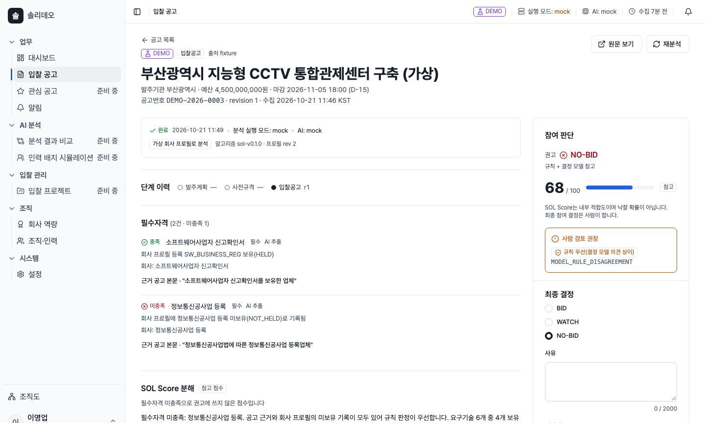
창의성 ② 규칙이 최종, 모델은 참고, 결정은 사람
1
규칙 엔진이 자격 · 점수 · 권고를 최종 판정한다
2
결정 모델은 참고 지표다. 자격 · 점수 · 권고를 바꾸는 코드 경로가 없다
3
수주 · 낙찰 확률을 표시하지 않는다
4
최종 결정은 사람이 사유와 함께 기록한다
▶ 영상 클립 2 · 60초 · 10-25 촬영 뒤 영상으로 교체
[영상 클립 2 · 60초 · 녹화 · 실행 모드 mock] FX-03 부산 지능형 CCTV 통합관제: 필수 자격 '정보통신공사업 등록' 미충족 → 권고 NO-BID, SOL Score 68(참고). 결정 모델 분포 BID 0.55 / WATCH 0.30 / NO_BID 0.15 이지만 배지 '규칙 우선(결정 모델 의견 상이)'. '보유 가정' 스위치를 켜면 가정 띠: NO-BID → WATCH, 68 → 68, 문구 '가정 결과입니다. 저장되지 않고 결정 기록에 쓰이지 않습니다.' 결정 패널은 NO-BID 68 그대로.
5
DEMO 데이터는 DEMO 로 표시한다
Notes:
이 공고는 모델이 '들어가라' 고 했지만 필수 면허가 없어 규칙이 NO-BID 로 이깁니다. 모델 의견은 화면에 그대로 보이되 점수에 들어가지 않습니다. 그리고 '이 면허가 있다면?' 을 켜면 WATCH 로 바뀌는 걸 보여 줍니다. 저장되지 않는 가정입니다. 이게 '우리 회사가 어디가 약한지' 에 대한 답입니다. 무엇이 없어서 못 들어가는지, 무엇이 있으면 들어갈 수 있는지. 공동수급 적법성은 판정하지 않습니다.
정지 화면 대체: docs/evidence/demo-day/20261021-1144/screenshots/20261021-demo-bid-detail-fx03-loaded-1440.png · 20261021-demo-bid-detail-fx03-what-if-loaded-1440.png. 근거: 18 §3.2 D1~D5, 08 §5.2, ADR-004 · 012 · 020 · 037, 2차 리허설 9 · 9a번. 시간 1:50.

Slide 11
창의성 ③ 큰 모델은 읽고, 작은 모델은 참고하고, 규칙이 결정한다
공고 원문
→
Qwen3.8-Flash-Next
추출 + 인용 검증
→
규칙 엔진
자격 3값
→
SOL Score
5요소 30/25/20/15/10
→
권고
BID ≥75 · WATCH ≥50 · NO-BID
↑ Bosun v3.1 0.6B 참고 지표(reviewFlags 만, UNCALIBRATED)
원문 → Qwen 추출 · 인용 검증(EXACT → NORMALIZED → FUZZY ≥ 0.92 → FAILED) → 규칙 자격 판정(충족 · 미충족 · 확인 필요) → SOL Score → 권고. Bosun 은 옆에서 참고 지표만.
구성 요소 | 역할 | 어디서 도나
Qwen3.8-Flash-Next | 요구조건 추출, 원문 인용 span | 회사가 운영하는 vLLM API
Bosun v3.1 0.6B(Apache-2.0, 백본 Qwen3-0.6B) | 질문별 확률. 텍스트 생성 없음 | 회사 GPU 서버 sol_decision(우리 서빙)
규칙 엔진 sol-v0.1.0 | 자격 · 점수 · 권고 최종 | web/server/scoring(순수 함수)
모델이 꺼져도 규칙만으로 PARTIAL 로 완결된다. 모델이 자격 · 점수 · 권고를 바꾸는 코드 경로는 없다.
Notes:
큰 모델은 비정형 공고문을 읽어 구조화하고, 인용은 원문과 대조합니다. 작은 결정 모델은 정형화된 상태를 보고 '사람이 봐야 할 신호' 만 냅니다. 최종 판정은 결정론적 규칙이라 같은 입력이면 같은 결과이고, 알고리즘 버전이 남습니다. 지금 구현 안 된 것: 첨부 파싱, 한국어 설명 생성(템플릿 문장), Qdrant 검색. 상충 시 MODEL_RULE_DISAGREEMENT 로 사람 검토를 강제합니다.
근거: docs/submission/architecture.md (b), 03 §1 · §4.4, 15 §5, ADR-034. 시간 1:20.

Slide 12
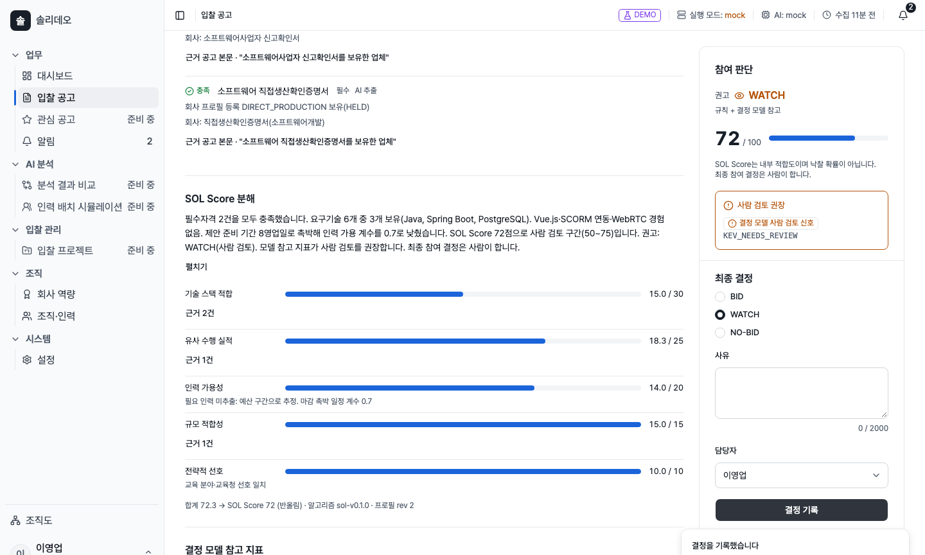
완성도 ① 분석 요청부터 결정 기록 · 알림까지 끊김 없이
[영상 클립 3 · 90초 · 녹화 · 실행 모드 mock] FX-02 경기도교육청 통합 LMS, 상태 '미분석' → [분석 실행] → 대기 중 → 분석 중 → 완료(10초 안) → SOL Score 72 = 15.0 + 18.3 + 14.0 + 15.0 + 10.0, 권고 WATCH, 결정 모델 BID 0.36 / WATCH 0.52 / NO_BID 0.12, '결정 모델 사람 검토 신호' → 최종 결정 WATCH, 사유 '요구기술 3개(Vue.js · SCORM · WebRTC) 미보유, 협력사 확보 후 재검토', 담당자 지정 → [결정 기록] → 알림 벨 2건(REVIEW_ASSIGNED · ANALYSIS_COMPLETE). [카카오 10초 · green 조건] 휴대폰 '나와의 채팅' 에 FX-02 WATCH 72 추천 공고 메시지 수신(자막 '녹화 · 나에게 보내기').
▶ 영상 클립 3 · 90초 + 카카오 10초 · 10-25 촬영 뒤 영상으로 교체
실행 로그에 요청 ID · 모델 · 프롬프트 해시 · 지연이 남는다.
Notes:
미분석 공고에 분석을 요청하면 큐에 들어가 10초 안에 끝납니다. 72점이라 50~75 구간, 사람 검토 구간입니다. 설명문에 왜 그런지(요구기술 6개 중 3개 보유, 준비 기간 촉박)가 나오고, 담당자가 WATCH 로 결정하고 사유를 적으면 담당자에게 알림이 갑니다. 이 알림이 카카오톡으로도 갑니다.
카카오가 freeze 까지 안 되면 마지막 문장 대신: '카카오톡 나에게 보내기 는 freeze 까지 완료되지 않아 이번 시연에서 뺐고, 설계(ADR-038)와 코드 브랜치만 남겼습니다.'
정지 화면 대체: docs/evidence/demo-day/20261021-1144/screenshots/20261021-demo-bid-detail-fx02-loading-1440.png · 20261021-demo-bid-detail-fx02-decision-loaded-1440.png · 20261021-demo-topbar-bell-loaded-1440.png. 근거: 19 §4 S4, 08 §6.3, 2차 리허설 10 · 11번, ADR-038. 시간 2:00.

Slide 13
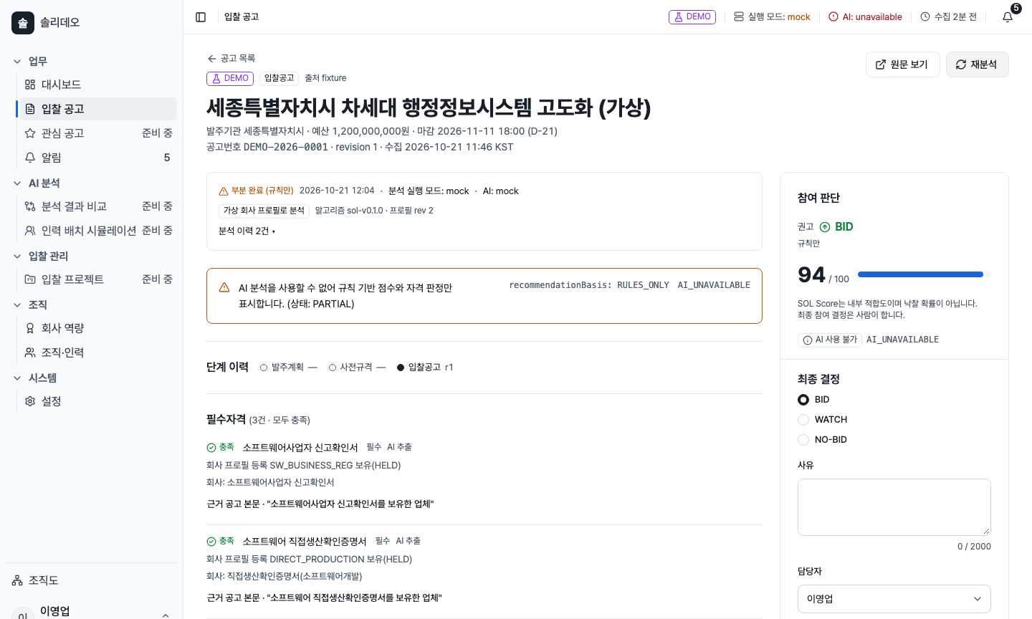
완성도 ② AI 가 꺼져도 끝까지 가고, 남의 조직은 404
[영상 클립 4 · 60초 · 녹화 · 실행 모드 mock] 터미널 docker compose -f infra/compose.yaml stop ai-gateway → FX-01 [재분석] → '부분 완료 (규칙만)', 배너 'AI 분석을 사용할 수 없어 규칙 기반 점수와 자격 판정만 표시합니다. (상태: PARTIAL)', 머리말 AI: unavailable, 자격 3건 · 94 유지, 이전 분석 보존 → 터미널에서 org-02 토큰으로 GET /api/v1/bids/{FX-01}/qualification-checks → 404 NOT_FOUND, 같은 토큰으로 GET /api/v1/bids/{FX-01} → 200(latestAnalysis null).
▶ 영상 클립 4 · 60초 · 10-25 촬영 뒤 영상으로 교체
장애를 숨기지 않는다: PARTIAL · RULES_ONLY · AI_UNAVAILABLE 코드로 구분하고 mock 으로 자동 대체하지 않는다
격리는 앱 코드가 아니라 DB 정책(Supabase RLS)이 지킨다. 다른 조직의 판정 · 분석은 404
Notes:
AI 게이트웨이를 아예 꺼 버립니다. 그래도 규칙만으로 자격과 점수가 나오고, 화면은 '부분 완료' 라고 정직하게 씁니다. 다음은 다른 조직 토큰입니다. 공고는 공용이라 200, 우리 판정은 404. 이건 앱이 아니라 DB 정책이 막습니다.
2차 리허설에서 장애 화면이 뜨기까지 5.4~6.0초 걸렸습니다. 영상은 자르지 않습니다. 비밀값이 터미널에 보이면 그 컷은 폐기(토큰은 $ORG02_TOKEN 변수).
정지 화면 대체: 20261021-demo-bid-detail-partial-1440.png · 20261021-demo-bid-detail-org02-empty-1440.png(docs/evidence/demo-day/20261021-1144/screenshots/) · docs/evidence/demo-day/20261020-1009/isolation-404.txt. 근거: 19 §4 S6 · S7, 09, 2차 리허설 13 · 16번, limitations.md §1. 시간 1:20.

Slide 14
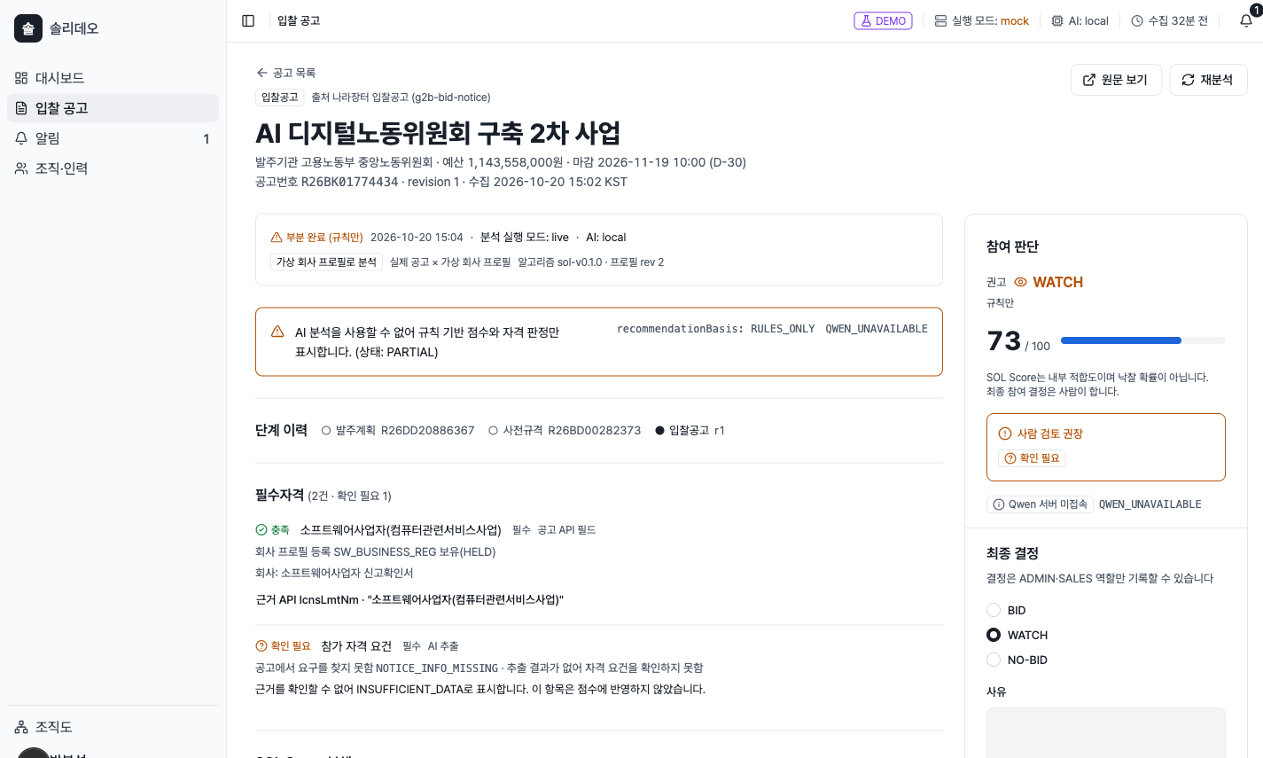
완성도 ③ 숫자로 말한다
검증 | 결과(2026-10-21 기준)
자동 시험 pnpm verify | 루트 770 · web 219파일 6,831 · AI gateway 1,517 · 결정 서버 152, exit 0
E2E(Playwright) | 업무 흐름 33/33 · 가정 재계산 36 · 수집 관리 30/30 · 로그인 125/125
접근성 axe | 위반 0(가정 재계산 화면)
골든 시나리오(mock) | FX-01 94 BID · FX-02 72 WATCH · FX-03 68 NO-BID
데모 리허설 2차(10-21, mock) | 22항목 중 16 통과. 미통과 6: 실모델 4(회사 GPU 대기) · 변경 알림 1 · 장애 화면 지연 1
실제 공고 | live 수집 86건, 사전 분석 run 1건(R26BK01774434, 규칙만 PARTIAL, WATCH 73)
S-LIVE 문장(갈래 B, 현재)
“이 화면은 나라장터에서 실제로 수집한 공고입니다. 모델 엔드포인트에 연결하지 못해 규칙 기반 자격 판정과 점수만 있는 PARTIAL 결과이고, AI 추출과 결정 모델 참고 지표는 비어 있습니다. mock 으로 대체하지 않았습니다.”
[그림] 실제 공고 R26BK01774434 상세(1440px): 분석 띠 '분석 실행 모드: live', 규칙만 PARTIAL, WATCH 73, '가상 회사 프로필로 분석' 배지. 회사 GPU 실추론 성공 시 클립 5(40초)·갈래 A 문장으로 교체.
Notes:
자동 시험 8천여 건이 초록불이고, 리허설은 mock 경로 전부 통과했습니다. 못 한 것도 숫자로 말씀드립니다. 실모델 4항목은 회사 GPU 엔드포인트를 기다리고 있고, 변경 감지 알림과 장애 화면 지연은 알려진 결함입니다. 실제 공고는 86건을 받아 왔고 한 건을 규칙만으로 분석했습니다.
모델 성능 수치는 평가 리포트 전에는 말하지 않습니다. Bosun LoRA(E4)는 B5(10-25) 결과가 있을 때만 Δ · 95% CI 로.
갈래 A 문장(회사 GPU 실추론 성공 시): '이 화면은 나라장터에서 실제로 수집한 공고를, 회사가 운영하는 Qwen3.8-Flash-Next 와 회사 GPU 서버에서 돌린 결정 모델 Bosun 으로 분석한 결과입니다. 회사 프로필은 가상이고, 실행 모드는 live 입니다. 실행 로그는 증거 폴더에 있습니다.'
근거: docs/evidence/demo-day/20261021-1144/checklist.md · rehearsal-log.md, docs/evidence/demo-day/20261020-1434/run-modes.md, docs/evidence/phase-3/c6-b-test-report.txt, docs/evidence/boost2/20261020-boost2-what-if-e2e.md. 시험 수는 발표 전날 pnpm verify 출력으로 갱신(770/6,831/1,517/152 는 2026-10-21 기록, 증거 파일 커밋 대기). 시간 1:10.

Slide 15
확장성 ① 조직을 더해도 코드는 그대로
조직 격리
업무 역할 4종
org_id + Supabase RLS(org_id in (select public.my_org_ids())). 다른 조직 자원은 404. 정책 시험(PGlite)으로 고정
ADMIN · SALES · ANALYST · VIEWER. 최종 결정 기록은 ADMIN · SALES 만
실행 프로필
배포
live · fixture · mock 은 env 묶음 교체. 코드 변경 0. 모순된 env 는 기동 거부
Docker Compose 5 서비스(redis · minio · qdrant · ai-gateway · worker) + Supabase 클라우드. 웹은 Vercel Services 로 로컬 검증(실배포 전)
서비스 운영자(profiles.is_admin)도 남의 조직은 못 읽는다.
Notes:
전사 확산은 조직을 하나 더 만드는 일입니다. 데이터는 전부 조직 단위로 잠겨 있어 코드를 바꾸지 않습니다. 역할은 영업 · 분석 · 열람으로 나뉘고, 운영 환경 차이는 env 로만 다룹니다. 조직 전환 화면은 해커톤 이후입니다.
근거: 04, 09, 10 Compose 서비스 표, ADR-008 · 017. 배포 행은 웹 배포처 결정이 정본에 들어가면 갱신. 시간 1:15.

Slide 16
확장성 ② 바꿔 끼우는 구조와 재현 가능한 분석
교체 가능
재현 · 고도화
수집 소스: BidSourceConnector + infra/sources/registry.yaml(부처 지원사업 공고도 같은 방식)
파서: DocumentParser(PDF · HWPX · HWP, 후보 비교 뒤 선택)
모델: ModelClient + services/ai/models/registry.yaml(active · backup · retired, 기동 시 /v1/models 대조)
algorithm_version sol-v0.1.0 + input_snapshot → 과거 분석을 그대로 재현
평가셋(test 20 · dev 10) → 오류 분석 → Bosun LoRA → sol-v0.2.x + ADR 뒤에만 결정 모델을 점수에 반영
API · worker 는 NestJS 로 이전(ADR-028). 화면 · DB · /api/v1 계약은 그대로
사이드바 “준비 중” 4개(관심 공고 · 분석 결과 비교 · 인력 배치 시뮬레이션 · 입찰 프로젝트)는 freeze 까지 green 인 것만 시연한다.
Notes:
소스 · 파서 · 모델은 인터페이스 뒤에 있어 바꿔 끼웁니다. 분석은 입력 스냅샷과 알고리즘 버전이 남아 몇 달 뒤에도 같은 결과를 재현합니다. 모델을 점수에 넣는 건 평가를 통과한 뒤 새 버전으로만 합니다. P1 화면을 '했다' 고 말하지 않습니다.
근거: 03 §2.2, 08 §5.5 · §7 · §8, 21 §5, ADR-028 · 040 · 042, web/components/app-nav.ts. 시간 1:15.

Slide 17
무엇이 실제이고 무엇이 mock 인가
영역 | live | mock(오늘 본편)
공고 | 실제 나라장터 공고 | 가상 20건, DEMO 배지
회사 프로필 | 가상 솔리데오 | 가상 솔리데오
Qwen 추출 · 인용 | 회사 vLLM API 실추론 | 고정 응답
결정 모델 Bosun | 회사 GPU 실추론, 참고 지표만 | 고정 응답
첨부 파싱 | 미구현 | 미구현
자격 · 점수 · 권고 · 결정 기록 · 알림 · RLS | 실제 구현(모드 무관) | 실제 구현(모드 무관)
자동 mock 대체는 없다(켜면 기동 거부). 오늘 본편은 mock, 실제 공고 1건은 live 사전 run.
Notes:
오늘 보신 본편은 mock 입니다. 공고는 가상, AI 응답은 고정입니다. 자격 판정 · 점수 · 결정 기록 · 알림 · 조직 격리는 모드와 상관없이 실제 코드입니다. 실제 공고 한 건은 live 로 미리 돌린 결과를 열었습니다.
근거: 18 §7, limitations.md §1, architecture.md 실행 모드 3종. 시간 0:40.

Slide 18
다음 단계
10-22~23
예비 검증 n=3 → 검토 시간 실측값으로 교체
GPU 연결
회사 GPU 실추론 연결 → live 모드 완결 · 첨부 파싱
파일럿
영업팀 파일럿 → 평가셋 확대 → 결정 모델 점수 반영은 평가 통과 뒤
SOL RADAR 는 확률을 지어내지 않습니다. 근거를 보여 주고, 결정은 사람이 합니다.
Notes:
이후 계획은 18 §8 12번: 평가셋 확대 → E4 결과와 오류 분석으로 Bosun LoRA 운영 반영 판단 → 결정 모델 점수 반영은 sol-v0.2.x + ADR → 데모 기업 파일럿. 질문은 명세 부록 B. 시간 0:20.

